Slide 1
Análisis de Datos

Slide 2
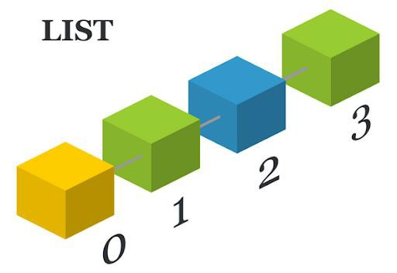
Las listas en Python son una secuencia de valores los cuales pueden ser de cualquier tipo:
cadenas,
números enteros
floats
contenido mixto o lo que sea
2

Slide 3
Crear listas en Python
Para crear una lista Python, encierra los elementos a utilizar entre corchetes como se muestra a continuación:
mylist = [1, 2, 3, 4, 5]
La lista podría ser cadenas de caracteres como esta:
mylist = ['one', 'two', 'three', 'four',
'five']
Puedes mezclar los tipos de elementos como se muestra:
mylist = ['one', 20 , 5.5 , [10, 15],
'five']
3

Slide 4
Crear listas en Python
O puedes tener una lista vacía:
mylist = []
La listas, al considerarse como un valor, aunque dentro contenga varios elementos, se pueden imprimir como si fuera una variable cualquiera:
list = ['one', print(list)
'two',
'three',
'four',
'five’]
4

Slide 5
Listas
•A continuación, crearemos una lista en dónde registraremos el peso de una persona diariamente.

Slide 6




Iniciando con listas
Crea una lista de los pesos.
Despliega algunos valores para probar.
Obtiene el tamaño de la lista de los pesos que creó.
También podemos equivocarnos.
Añade un peso.

Slide 7


Iniciando con listas
Crea una lista de los pesos.
Despliega algunos valores para probar.
Obtiene el tamaño de la lista de los pesos que creó.
También podemos equivocarnos

Slide 8
Seguimos con listas
Añade un peso.
Imprime la lista

Slide 9
Seguimos con listas
Añade un peso.
Imprime la lista

Slide 10


Experimentemos un poco…
Despliega la lista.
Despliega los primeros 3.
Despliega del 3 al 4.
Borra el 70.
Despliega de nuevo la lista.

Slide 11
Experimentemos un poco…
Despliega la lista.
Despliega los primeros 3.
Despliega del 3 al 4.
Borra el 70.
Despliega de nuevo la lista.

Slide 12

Cómo harías para poner el 70 que borramos entre el 69 y el 68.5?

Slide 13

Investiguemos como podemos hacerlo!!!
Descubre que cuando agregamos
Pudimos haber usado ->
Imprime la lista
Encuentra como insertar el peso en la posición correcta
Vuelve a imprimir

Slide 14
Investiguemos como podemos hacerlo!!!
Descubre que cuando agregamos
Pudimos haber usado ->
Imprime la lista
Encuentra como insertar el peso en la posición correcta
Vuelve a imprimir

Slide 15
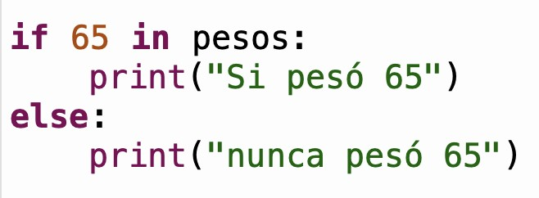
Veamos que mas podemos hacer
con listas!!
Descubre que son equivalentes!!
del pesos[3]
pesos.remove(3)
Aprende a ordenar la lista
pesos.sort()
También en orden descendente
pesos.sort(reverse = True)
Descubre que puede usar pesos en un if

Slide 16

Por último: cuantas veces apareció el
número 70 en la lista?

Slide 17
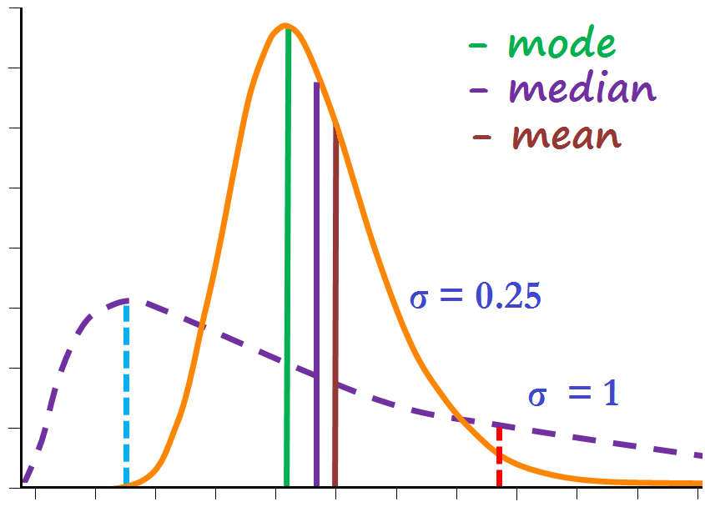
Ahora, calcularemos estadística descriptiva!!
Te suena ese concepto?

Slide 18
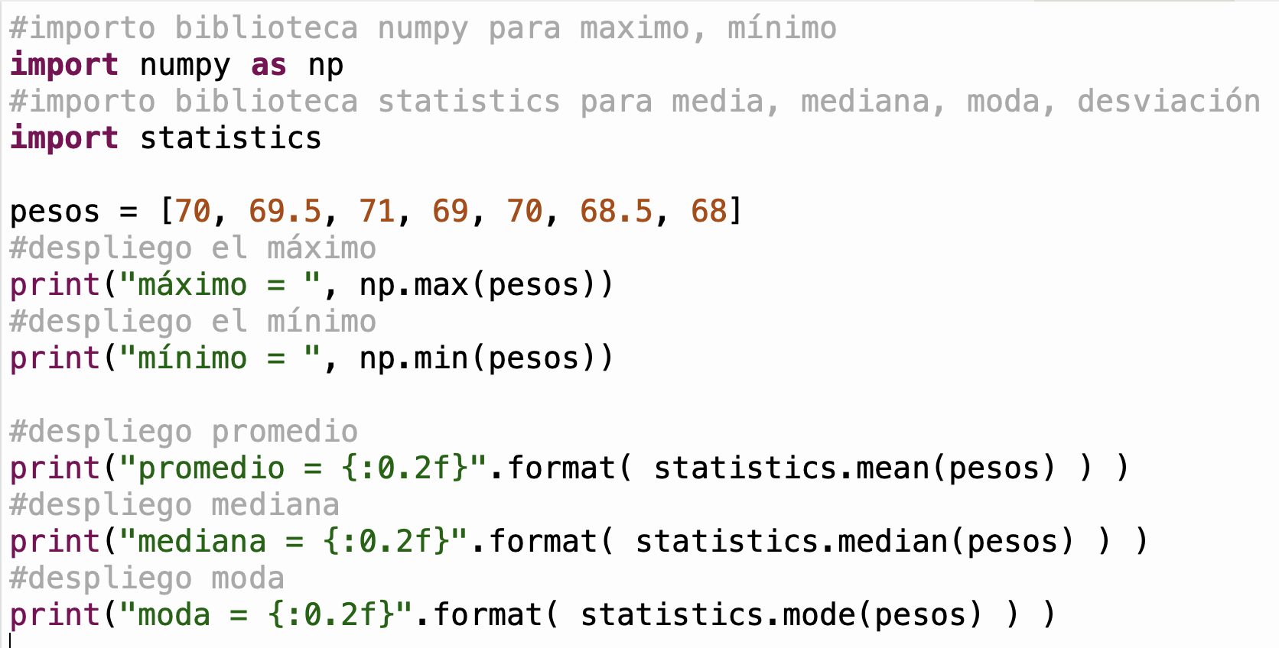
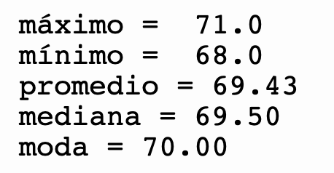
Descriptive statistics are used to describe the basic features of the data in a study.
Resultado
Utilizaremos numpy y statistics

Slide 19
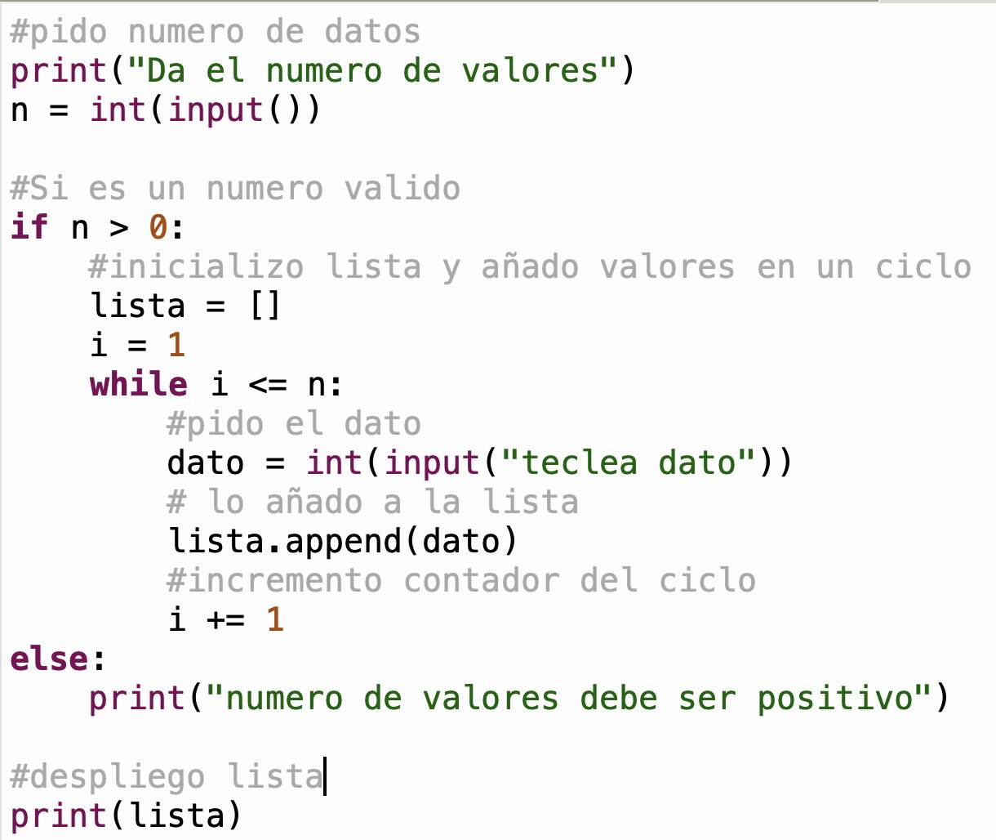
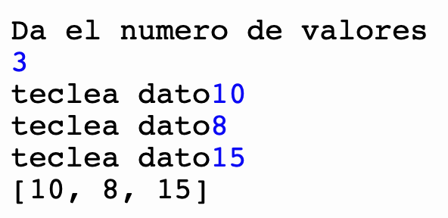
Veamos un ejemplo de un programa
que genera una lista:

Slide 20
Y ya lo sabes!! Cualquier duda o pregunta:
Mi mail
marisa.camacho@tec.mx
o por Remind.

